Slide 1
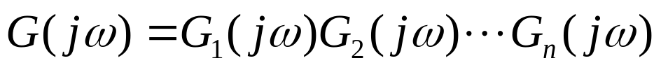
5.5 开环系统对数频率特性曲线绘制
控制系统一般总是由若干环节组成的, 设其开环传递函数为
G(s)=G₁(s)G₂(s)…G_{n}(s)
系统的开环频率特性为

Slide 2
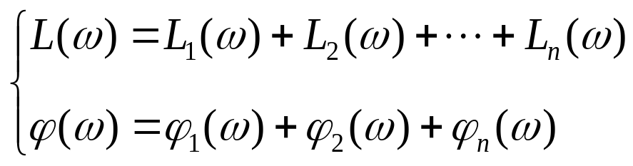
则系统的开环对数频率特性为
其中, L_{i}(ω)=20lgA_{i}(ω), (i=1, 2, …, n)。 
可见, 系统开环对数幅频特性和相频特性分别由各个环节的对数幅频特性和相频特性相加得到。

Slide 3
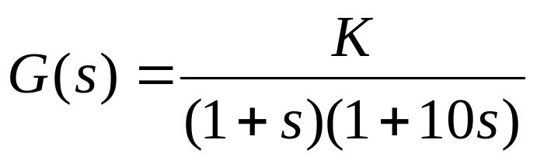
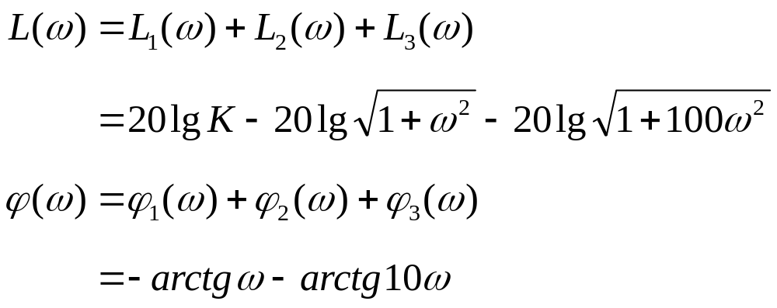
例 5-5 绘制开环传递函数为
的零型系统的伯德图。
解 系统开环对数幅频特性和相频特性分别为

Slide 4
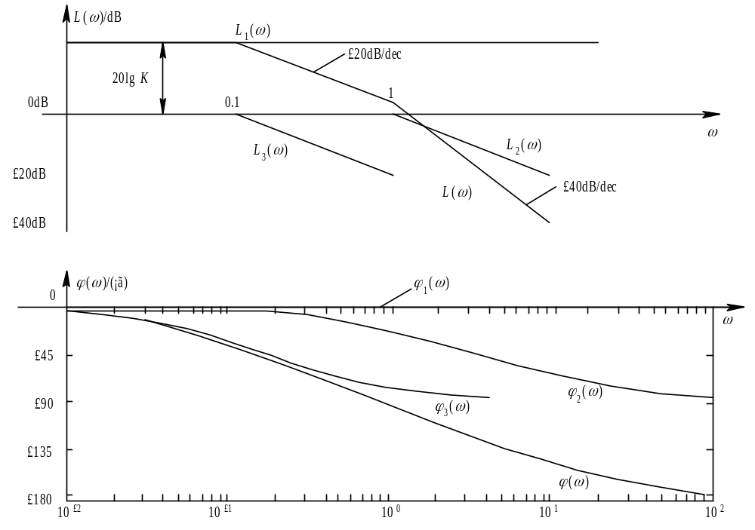
图 例 5-5 的伯德图

Slide 5
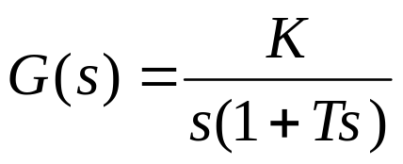
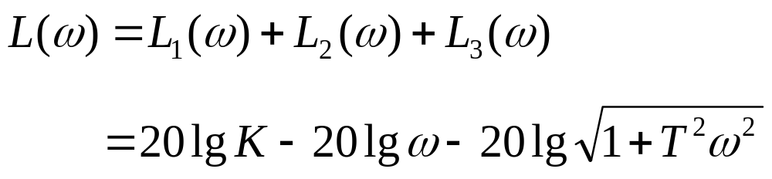
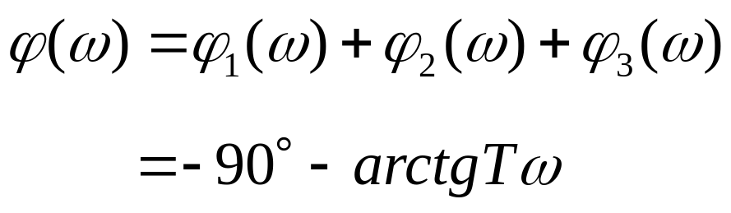
例 5-6 设Ⅰ型系统的开环传递函数为
试绘制系统的伯德图。
解 系统开环对数幅频特性和相频特性分别为

Slide 6
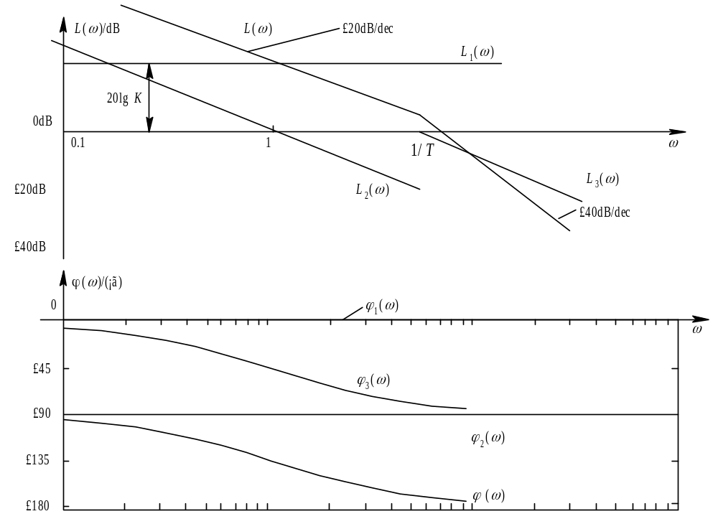
不难看出, 此系统对数幅频特性的低频段斜率为－20 dB/dec, 它(或者其延长线)在ω=1 处与L₁(ω)=20 lgK的水平线相交。
在交接频率ω=1/T处, 幅频特性的斜率由－20 dB/dec 变为－40 dB/dec, 。
图 例 5-6的伯德图

Slide 7
实际上, 在熟悉了对数幅频特性的性质后, 不必先一一画出各环节的特性, 然后相加, 而可以采用更简便的方法。
由上例可见, 零型系统开环对数幅频特性的低频段为20lgK的水平线, 随着ω的增加, 每遇到一个交接频率, 对数幅频特性就改变一次斜率。

Slide 8
小结：系统开环对数幅频特性有如下特点
1、低频段的斜率为－20νdB/dec, ν为开环系统中所包含的串联积分环节的数目。
低频段(若存在小于1的交接频率时则为其延长线)在ω＝1处的对数幅值为20lgK。
2、在典型环节的交接频率处, 对数幅频特性渐近线的斜率要发生变化。
如遇到G(s)＝(1+Ts)^{±1}的环节, 交接频率处斜率改变±20dB/dec;
如遇二阶振荡环节, 在交接频率处斜率就要改变－40dB/dec, 等等。

Slide 9
综上所述, 可以将绘制对数幅频特性的步骤归纳如下:
(1) 将开环频率特性分解, 写成典型环节相乘的形式;
(2) 求出各典型环节的交接频率, 将其从小到大排列为ω₁, ω₂, ω₃, … 并标注在ω轴上;
(3) 绘制低频渐近线(ω₁左边的部分), 这是一条斜率为-20νdB/dec的直线, 它或它的延长线应通过(1, 20lgK)点;
(4) 随着ω的增加, 每遇到一个典型环节的交接频率, 就按上述方法改变一次斜率;
(5) 必要时可利用渐近线和精确曲线的误差表, 对交接频率附近的曲线进行修正, 以求得更精确的曲线。

Slide 10
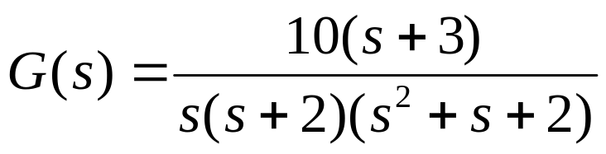
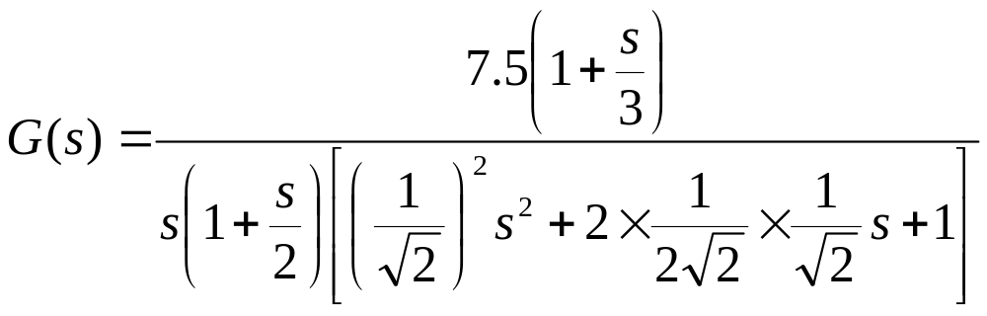
例 5-7 已知系统的开环传递函数为
试绘制系统的伯德图。
解 将开环传递函数写成如下典型环节乘积形式:

Slide 11
由传递函数的标准形式可以看出：
系统由一个比例环节、一个积分环节、一个惯性环节、一个一阶微分环节和一个二阶振荡环节组成。
转折频率ω₁=1.414, ω₂=2, ω₃=3；
20lgK=20lg7.5=17.5
阻尼比ζ= 0.354

Slide 12
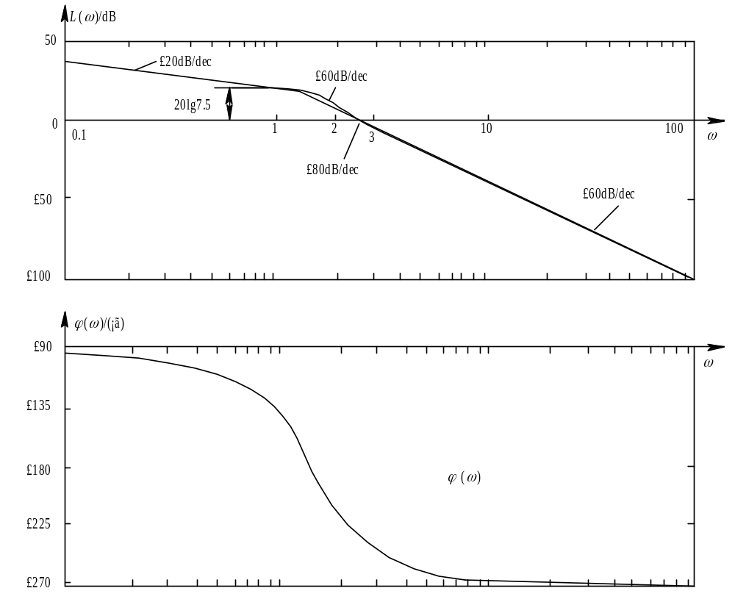
确定了各个环节的交接频率和20lgK的值以后, 可按下列步骤绘制系统的伯德图:
(1) 通过点(1, 17.5)画一条斜率为－20dB/dec的直线, 它就是低频段的渐近线;
(2) 在ω₁=1.414处, 将渐近线的斜率从－20dB/dec改为－60 dB/dec, 这是振荡环节的作用;
(3) 由于一阶惯性环节的影响, 从ω₂=2起, 渐近线斜率应减少20dB/dec, 即从原来的－60dB/dec变为－80dB/dec;
(4) 在ω₃= 3处, 渐近线的斜率改变20dB/dec, 形成斜率为－60dB/dec的线段, 这是由于一阶微分环节的作用;
图 例 5-7 的伯德图
(5) 根据相频特性φ(ω), 求出若干点的相频特性曲线角度值, 如下表所示, 将各点光滑连接, 可以绘制系统的相频特性。

Slide 13
5.3.3 最小相位系统与非最小相位系统
系统传递函数的极点和零点都位于s平面的左半部, 这种传递函数称为最小相位传递函数; 否则, 称为非最小相位传递函数。
具有最小相位传递函数的系统, 称为最小相位系统; 而具有非最小相位传递函数的系统, 则称为非最小相位系统。
对于幅频特性相同的系统, 最小相位系统的相位迟后是最小的, 而非最小相位系统的相位迟后则必定大于前者。
当单回路系统中只包含比例、积分、微分、惯性和振荡环节时, 系统一定是最小相位系统。
如果在系统中存在延迟环节或者不稳定的环节(包括不稳定的内环回路)时, 系统就成为非最小相位系统。

Slide 14
对于最小相位系统, 对数幅频特性与相频特性之间存在着唯一的对应关系;
根据系统的对数幅频特性, 可以唯一地确定相应的相频特性和传递函数, 反之亦然。
但是, 对于非最小相位系统, 就不存在上述的这种关系。

Slide 15
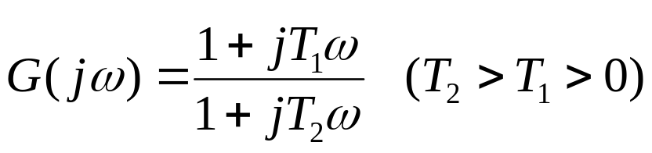
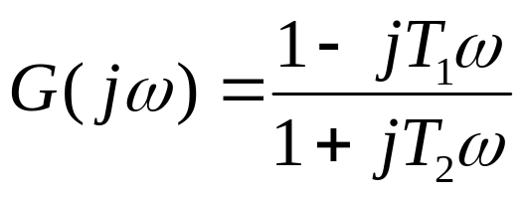
例如有一最小相位系统, 其频率特性为
另有一非最小相位系统, 其频率特性如下:
(T₂＞T₁＞0)
系统Bode图如下：

Slide 16
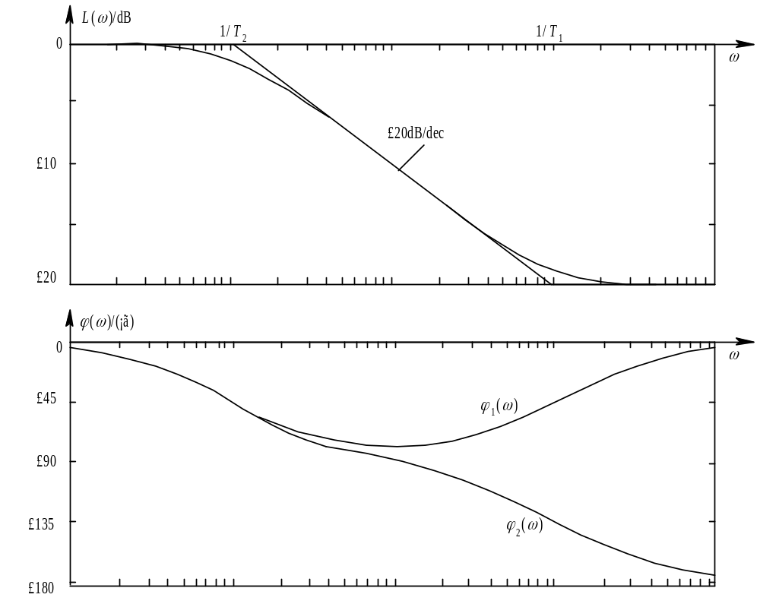
图 最小相位系统和非最小相位系统的伯德图

Slide 17
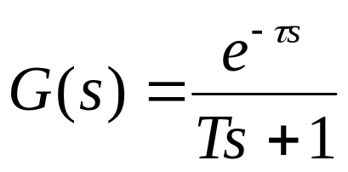
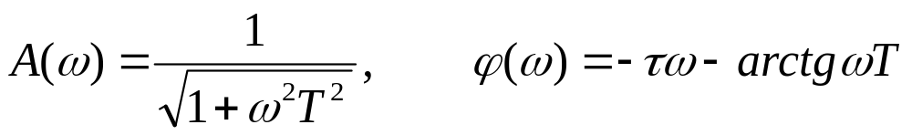
例 5-8 绘制开环传递函数为
的伯德图。
解 系统的幅频特性和相频特性分别为
可见, 此系统的幅频特性与惯性环节相同, 而其相频特性却比惯性环节多了一项-τω。显然, 它的迟后相角增加很快。开环系统的伯德图如图5-32所示。

Slide 18
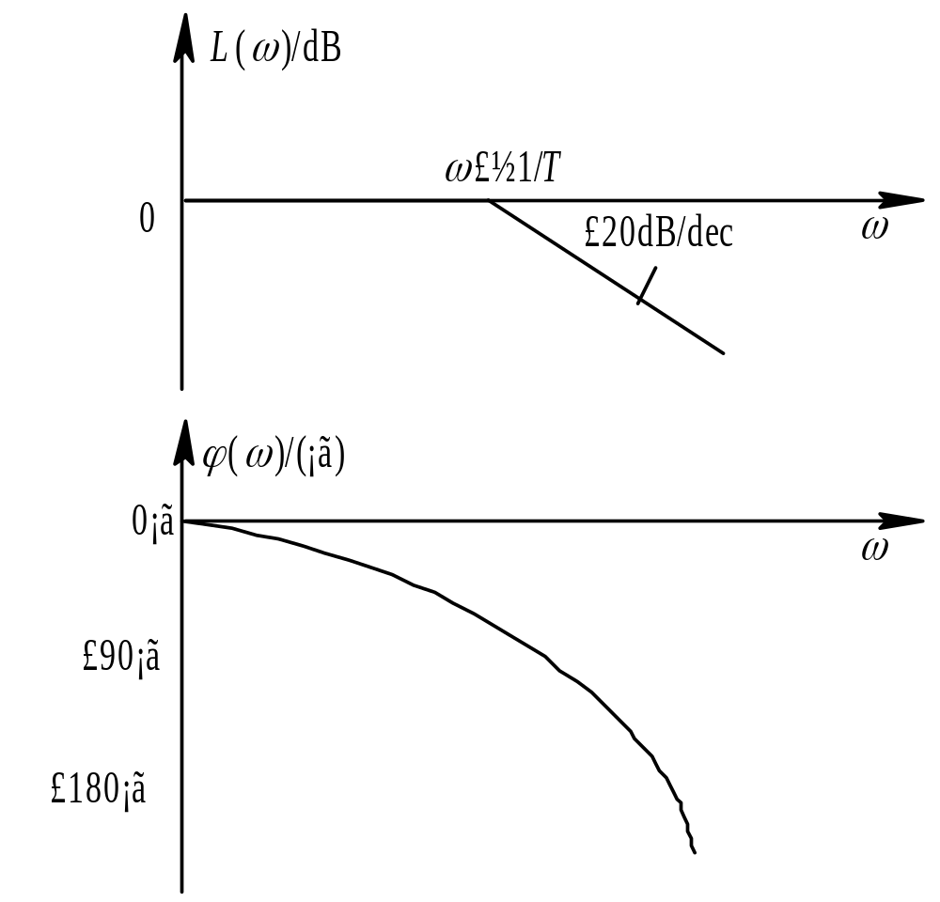
图 5-32 例 5-8 的伯德图

Slide 19
5.4 对数频率稳定判据
对数频率稳定判据实际上是利用开环系统的对数频率特性曲线（Bode图）来判别闭环系统的稳定性。
伯德图上,φ(ω)从－180°线以下增加到－180°线以上, 称为φ(ω)对－180°线的正穿越; 反之, 称为负穿越。

Slide 20
对数频率稳定判据可表述如下:
闭环系统稳定的充分必要条件是,当ω由0变到∞时, 在开环对数幅频特性L(ω)≥0的频段内, 相频特性φ(ω)穿越－180°线的次数(正穿越与负穿越次数之差)为P/2。P为s平面右半部开环极点数目。

Slide 21
对于开环稳定的系统, 此时，P=0，若在L(ω)≥0的频段内，相频特性φ(ω)穿越-180°线的次数(正穿越与负穿越之差)为0则闭环系统稳定; 否则闭环系统不稳定。 

Slide 22
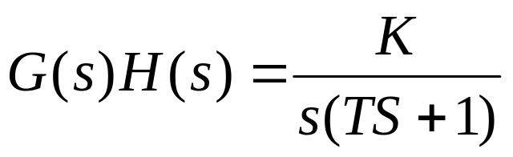
例 5-12 系统开环传递函数为
试用对数稳定判据判断其稳定性。 
解 伯德图如图5-44所示。 

Slide 23
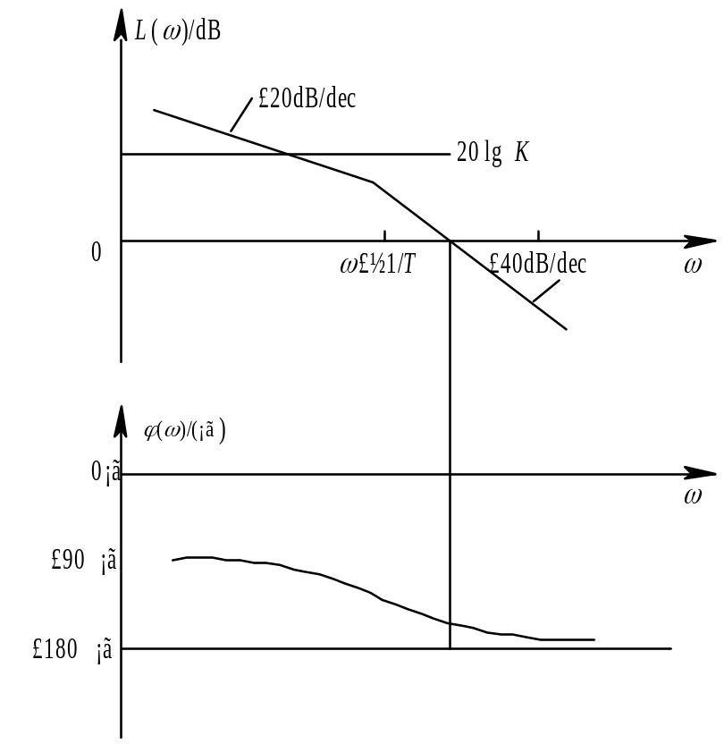
此系统的开环传递函数在s平面右半部没有极点,即P=0, 而在L(ω)≥0的频段内, 相频特性φ(ω)不穿越－180°线, 故闭环系统必然稳定。
图 5-44 例 5-12 的伯德图

Slide 24
5.5 稳 定 裕 度
稳定裕度可定量表示为相角裕度γ和增益裕度K_{g}。
1. 相角裕度γ
在频率特性上对应于幅值A(ω)＝1的角频率称为剪切频率, 以ω_{c}表示。
在剪切频率处, 相频特性距－180°线的相位差γ叫做相角裕度。

Slide 25
含义：
具有正相角裕度的系统不仅稳定, 而且还有相当的稳定储备, 它可以在ω_{c}的频率下, 允许相角再增加(迟后)γ度才达到临界稳定状态。
因此相角裕度也叫相位稳定性储备。 

Slide 26

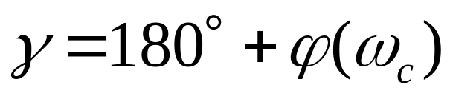
对于稳定的系统, 必在伯德图－180°线以上, 这时称为正相角裕度, 或者有正相角裕度, 如下图(c) 所示。
对于不稳定系统, 必在－180°线以下, 这时称为负相角裕度, 如下图 (d)所示。 故有

Slide 27
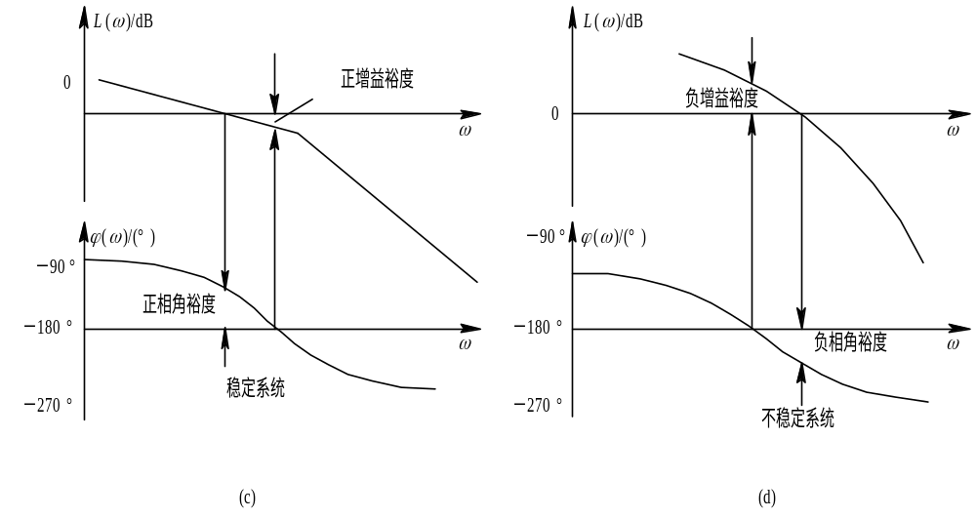
图 5-45 相角裕度和增益裕度

Slide 28
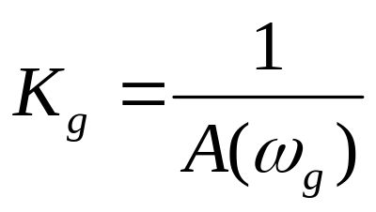
2.增益裕度K_{g}
在相频特性等于－180°的频率ω_{g}处, 开环幅频特性A(ω_{g})的倒数称为增益裕度, 记做K_{g}, 即
其中，ω_{g}为相角交界频率。

Slide 29
在伯德图上, 增益裕度改以分贝(dB)表示, K_{g}=-20 lgA(ω_{g})。
此时, 对于稳定的开环系统, L(ω_{g})必在伯德图0 dB线以下, 这时称为正增益裕度, 如下图(c)所示。
对于不稳定系统, L(ω_{g})必在0 dB线以上, 这时称为负增益裕度, 如图(d) 所示。 

Slide 30
定义的含义：如果系统的开环传递系数增大到原来的K_{g}倍，则系统处于临界稳定状态。

Slide 31
严格地讲, 应当同时给出相角裕度和增益裕度, 才能确定系统的相对稳定性。
但在粗略估计系统的暂态响应指标时, 有时主要对相角裕度提出要求。

Slide 32
保持适当的稳定裕度, 可以预防系统中元件性能变化可能带来的不利影响。
为使系统有满意的稳定储备, 以及得到较满意的暂态响应, 在工程实践中, 一般希望γ为45°~60°，K_{g} ≥10dB, 即K_{g} ≥3。

Slide 33
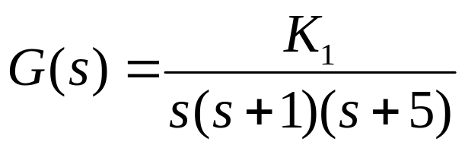
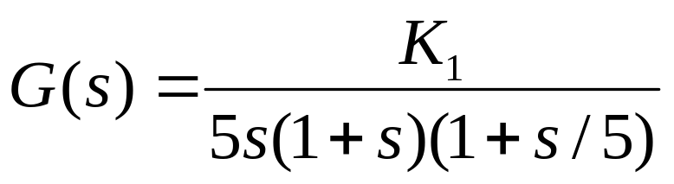
例 5-13 单位反馈系统开环传递函数为
分别求取K₁=10及K₁ =100时的相角裕度和增益裕度。
解 相角裕度可通过对数幅频特性用图解法求出。 K₁ =10时,
ω₁=1, ω₂=5。20lgK=20lg2=6dB。画出对数幅频特性曲线, 如图5-46所示。

Slide 34
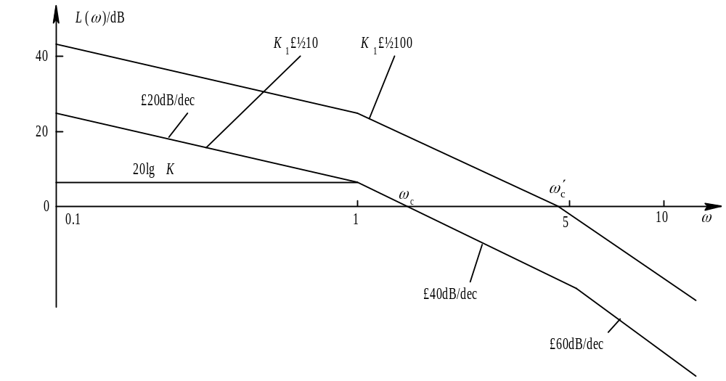
图 5-46 例 5-13 的伯德图(幅频特性)

Slide 35
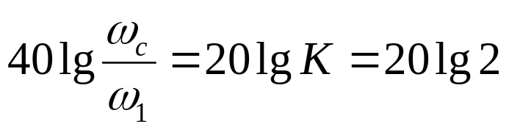
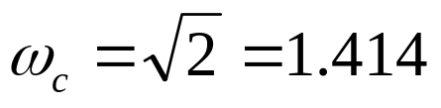
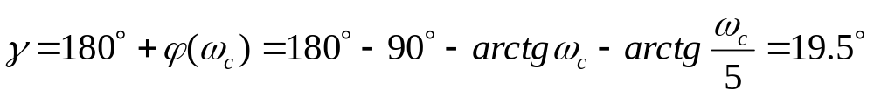
由图可知:
所以剪切频率 。
相角裕度为

Slide 36
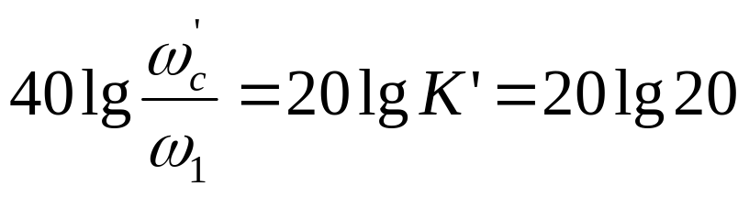
当K₁从10变到100时, 幅频特性上移20lg(100/10) ＝20dB, 如图中虚线所示。

Slide 37
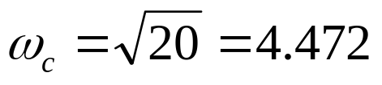
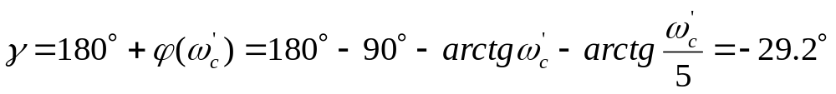
所以K₁=100时对应的剪切频率为 。 相角裕度为

Slide 38
欲求增益裕度, 则须先求出ω_{g}, 这里给出MATLAB计算的值, 如图5-47所示，其程序如下：
sys=tf(［100］, conv(conv(［1 0］, ［1 1］), ［1 5］)); margin(sys); figure
sys=tf(［10］, conv(conv(［1 0］, ［1 1］), ［1 5］)); margin(sys)

Slide 39
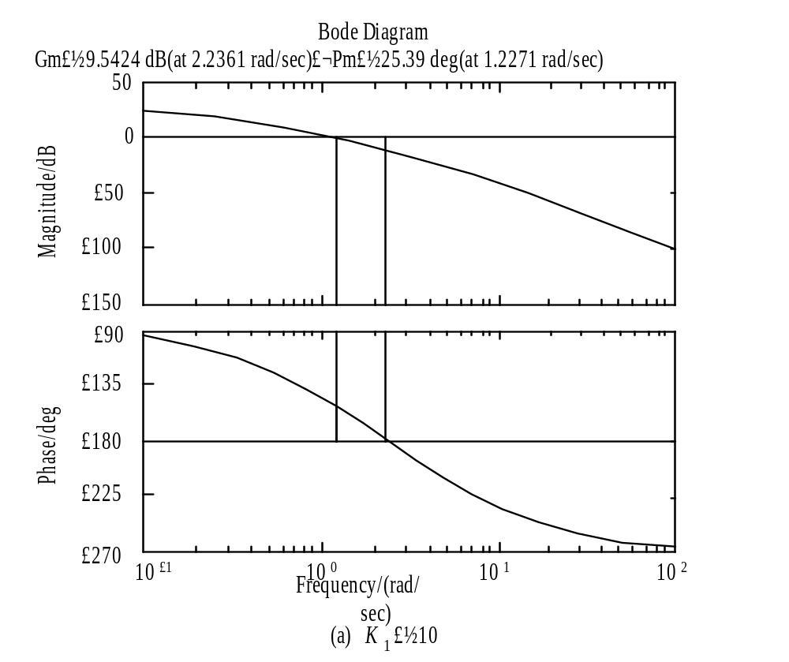
图 5-47 MATLAB绘制的例 5-13 的伯德图

Slide 40
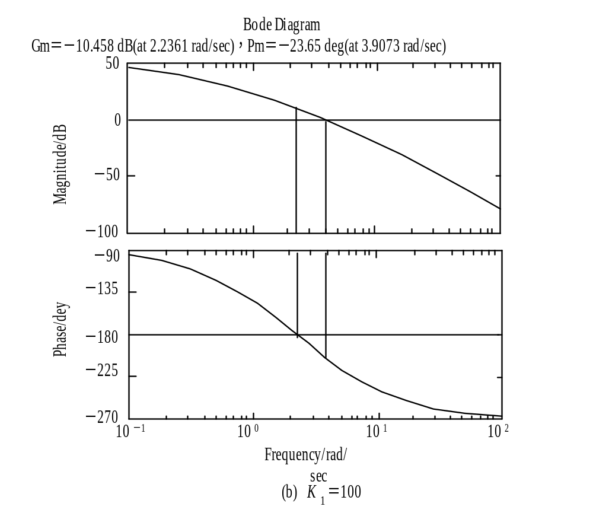
图 5-47 MATLAB绘制的例 5-13 的伯德图

